Slide 1
Javascript

Slide 2
funções

Slide 3

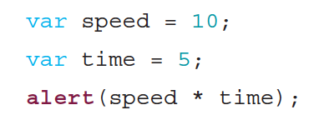
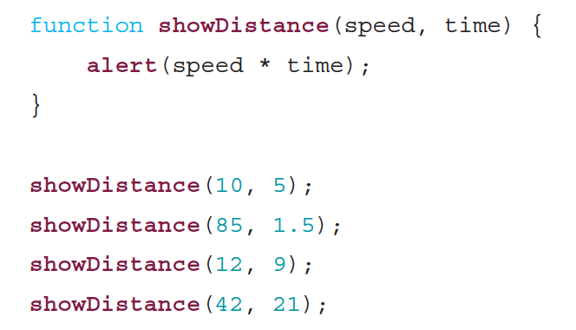
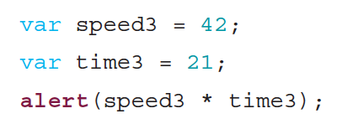
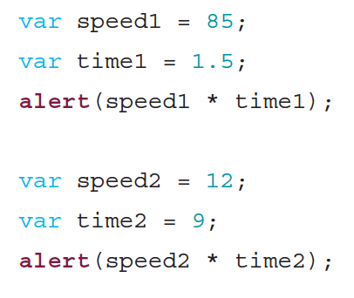

Slide 4
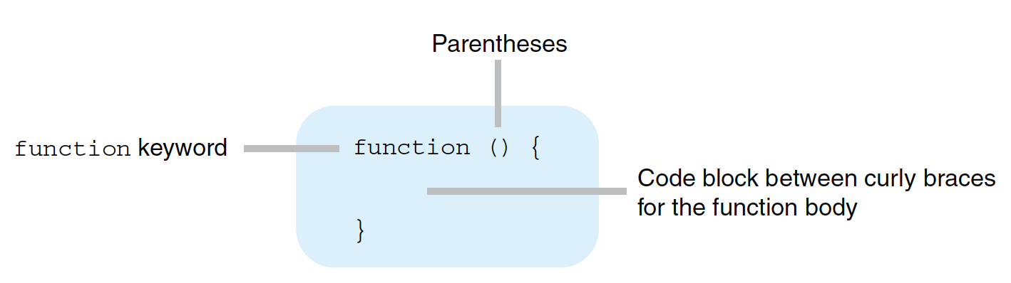
Função
Uma função é um bloco de código que será executado quando for chamado.
Uma função é definida por um nome, que realiza uma tarefa específica e, se necessário, utilizada várias vezes.

Slide 5
Definir função
Definição de uma função:
function nome_funcao ([parametro1,] [parametro2,]) [… parametroN])
{
código a ser executado
[return valor;]
}

Slide 6
Funções
Invocação de uma função:
// Chama o bloco de código referente à função chama_desenho
chama_desenho();
Passagem de parâmetros:
// Passa os parâmetros email e telemóvel à função envio
envio(“si@gmail.com”, “924365861”)

Slide 7
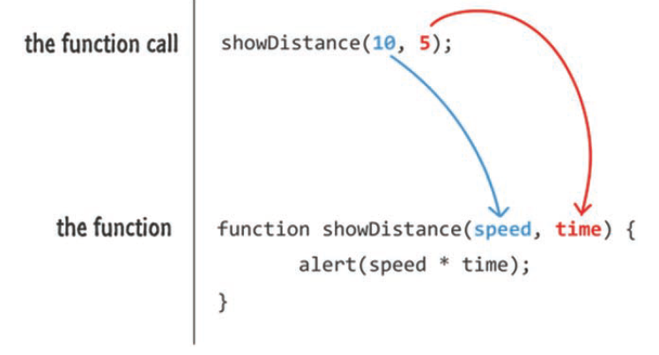
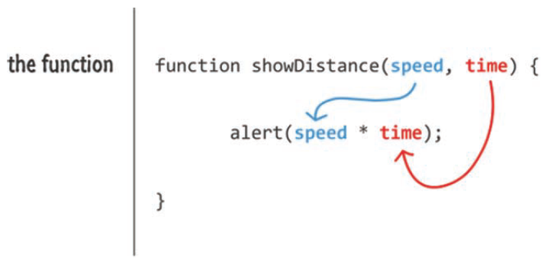
passar dados para a função

Slide 8
Variáveis locais e globais
Variáveis locais
São criadas dentro de uma função e declaradas sempre com a palavra reservada var.
São destruídas quando saem da função.
Variáveis globais
São criadas fora das funções podendo ser chamadas de qualquer parte do documento.
O tempo de vida destas variáveis inicia-se quando são declaradas e termina quando é fechada a página.

Slide 9
Variáveis locais e globais
var x = 3; // variável global
function calcula()
{
var x = 10; // variável local
y = 20; // variável global
}

Slide 10
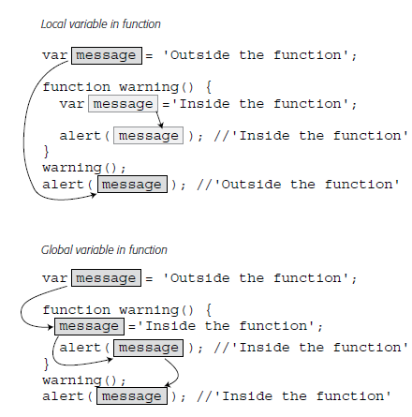
Variável local e global

Slide 11
Devolução de valores
Definição de funções
function Multiplicacao() {
var num1 = 5, num2 = 2, resultado;
resultado = num1 * num2;
return resultado;
}
function escrever () {
document.write(“Resultado: “, Multiplicacao());
}

Slide 12
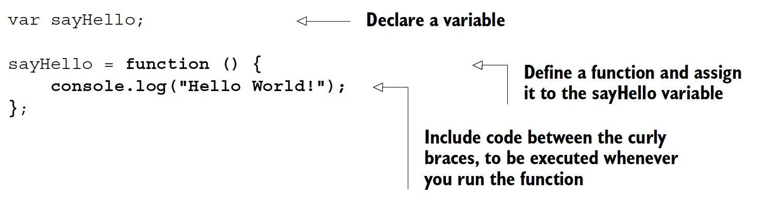
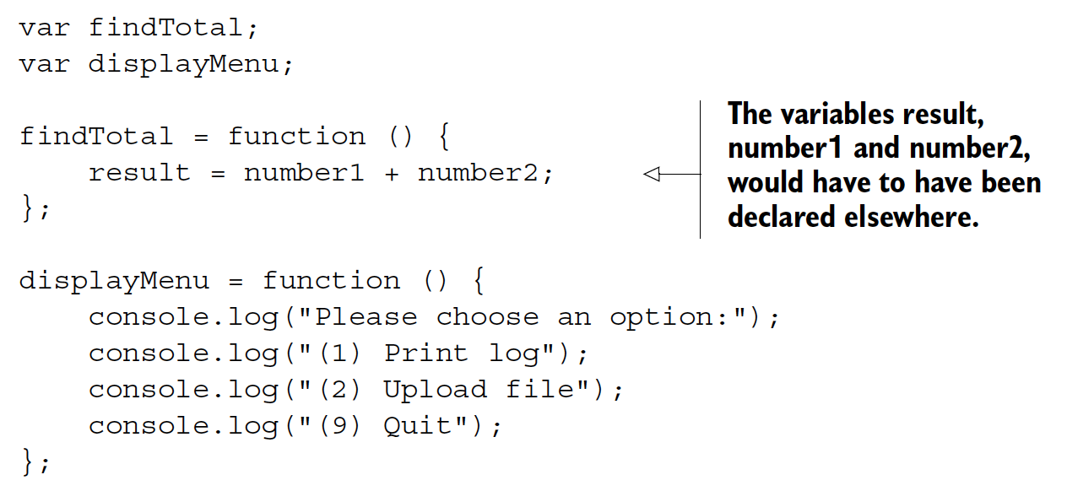
Funções

Slide 13
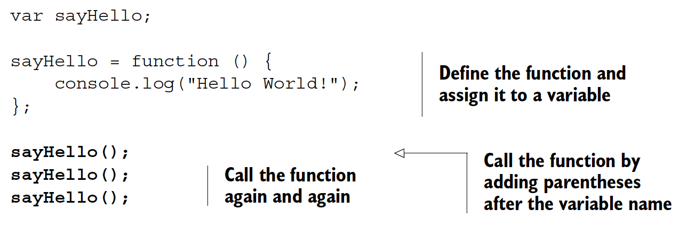

Slide 14
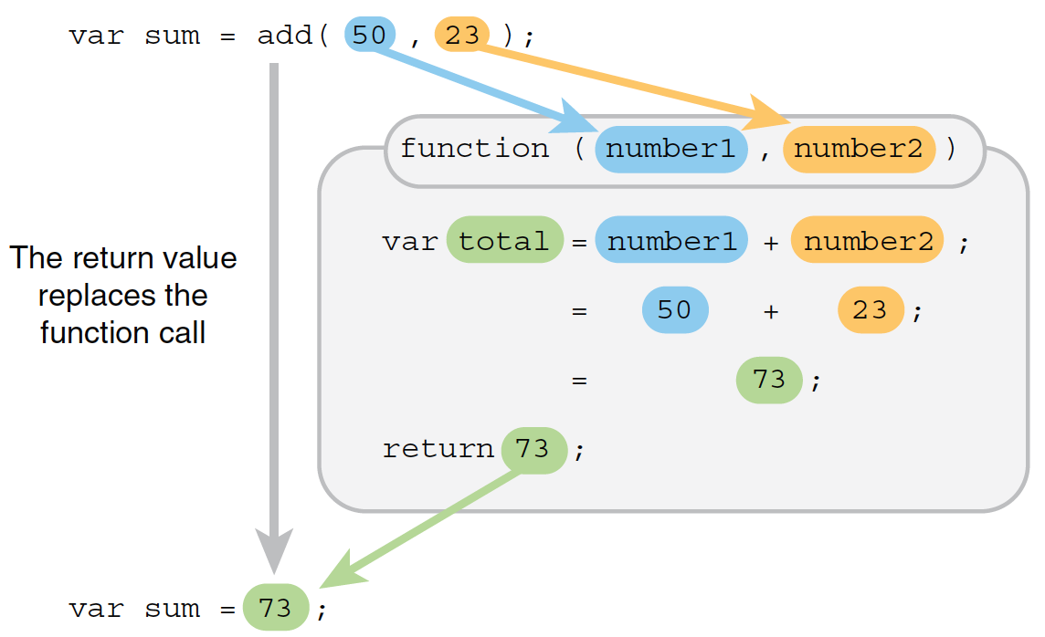
Passagem de valores à função

